Slide 1
Le fiere internazionali fra medioevo e prima età moderna: dai mercanti della Champagne ai finanzieri di Lione
CIHAM
Ecole normale supérieure de Lyon
Universität Erfurt

Slide 2
Fiere e mercati
Grandi fiere: Champagne
Fiere minori: Fiandre, Inghilterra meridionale, Germania centrale, Italia settentrionale
Mercati annuali locali
F. Irsigler, W. Reichert, Les foires de Champagne, in Messen, Jahrmärkte und Stadtentwicklung in Europa, Trier 2007

Slide 3
Cronologia
1350-1420
1480-1540
1580-1630
Fiere
tardomedievali
Egemonia
delle fiere di Lione
Sviluppo delle fiere finanziarie
fra 1350 e 1630, quando le fiere della Champagne e le fiere finanziarie di Besançon rispettivamente persero la propria importanza

Slide 4
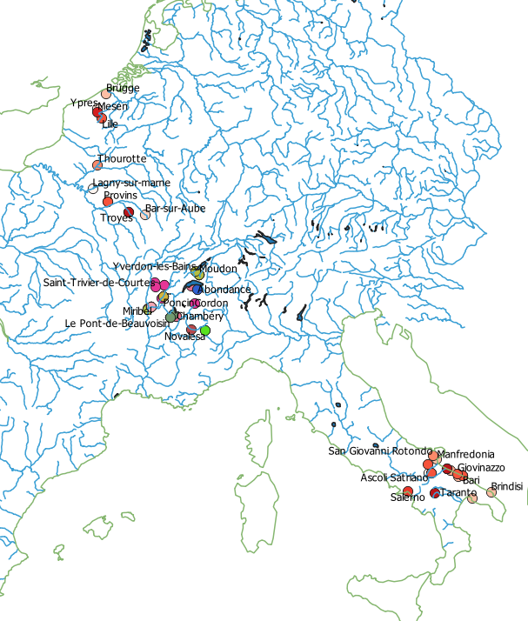
Network e spatial analysis

Slide 5
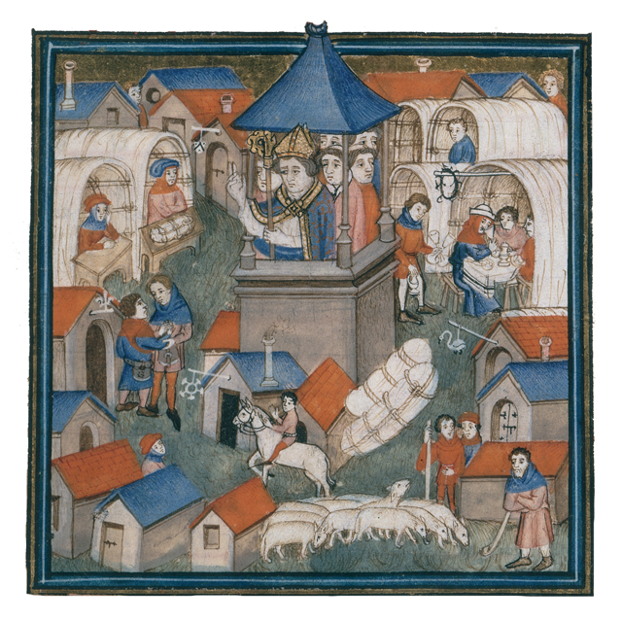
Fiere di Lione
M. Brésard, Les foires de Lyon aux XVe et XVIe siècles, Paris 1914
R. Gascon, Gran commerce et vie urbaine au XVIe siècle: Lyon et ses marchands (environs de 1520-environs de 1580), Paris 1971
Studi sulle nationes mercantili

Slide 6
Prima e dopo le fiere: i mercanti di Lione nei secoli XIV-XV
Marta Gravela
Università di Torino, Dipartimento di Studi Storici / CIHAM
marta.gravela@unito.it

Slide 7
Lione e Savoia
indagare le relazioni creditizie fra i mercanti (?) lionesi e i Savoia (conti, principi, duchi e altri membri della casa)
cronologia: XIV-XVI secolo
metodologia: dai ‘protocolli ducali/camerali’ alle fonti municipali lionesi → identificare i mercanti ed esplorare la loro attività
work in progress

Slide 8
Prestiti alla casa Savoia
Édouard | 1323-1329 | 2
Aymon | 1329-1343 | 1
Jacques (Savoie-Achaïe) | 1334-1367 | 3
Amédée VI | 1343-1383 | 10
Amédée VII | 1383-1391 | 1
Amédée VIII | 1391-1440 | 3
Louis | 1440-1465 | 2
Yolande (on behalf of Amédée IX and then her son Philibert) | 1465-1478 | 2
François (archb. of Auch) | 1483-1490 | 1
Blanche de Montferrat (on behalf of her son Philippe) | 1485-1496 | 1
Charles | 1504-1553 | 17

Slide 9
L’età degli ostaggi
Prestiti concessi da cittadini lionesi identificati come cives et mercatores (e.g. Pierre de Chaponay)
Significativi cambiamenti sotto Amedeo VI e Giacomo di Savoia-Acaia
Aumento delle somme di denaro concesse
Cerchia ristretta di creditori
In larga parte cittadini di Lione
Uso degli ostaggi a garanzia dei prestiti

Slide 11
1372
Amedeo VI prende in prestito 17000 franchi da un gruppo di almeno 8 creditori lionesi, promettendo a garanzia del prestito di inviare a Lione un miles con 4 cavalli che dovrà restarvi in qualità di ostaggio fino alla restituzione della somma
≠
fideiussores

Slide 12
Contratti
1361
Prestito di 6000 fiorini al mercante Domenico Roero di Asti da parte di 4 mercanti lionesi
Il debito doveva essere risarcito nella successiva fiera di Bruges (gen. 1362).
Archivio di Stato di Torino, Protocollo camerale 21

Slide 13
Cives et mercatores Lugduni
Henry Chevrier
Gilles de Cuysel
Jacques de Varey
Mathieu de Chaponay
Poncet Crispin
Leonard Caillie
Amblard Gerbaix (Belley)
Lantermino Papa (Torino)

Slide 14
Declino e ascesa di Lione
Crediti isolati
Aumento sotto Amedeo VI e Giacomo di Savoia-Acaia
Creditori piemontesi a Lione dalla fine del XIV secolo (Lombardi)
Uso di ‘lettere di credito’: 1389
Amedeo VII Provana mercante di Lucca

Slide 15
Negoziazioni e trasferimenti di crediti
1371: Giacotto Provana, miles, contrae un debito verso Bartolomeo di Michele, civis et mercator Luce
1389: Bonne de Berry, contessa di Savoia (per il marito Amedeo VII), tenta un compromesso fra Bartolomeo e Saladino Provana, figlio di Giacotto (6200 fiorini)
Amedeo VII invia a Giacotto una lettera promettendo di risarcire un suo debito con lui pagando direttamente Bartolomeo di Michele, così da stornare la cifra dal debito complessivo di Giacotto (1900 fiorini)
Giacotto Provana accetta di cercare dei fideiussores ad Asti o Genoa per la cifra restante
Giacotto e Bartolomeo si impegnano a trovarsi a Genova l’ottobre seguente per trovare un nuovo accordo di fronte a mercanti genovesi. Entrambi dovranno portare la propria contabilità e lettere e avranno il diritto di leggere i rispettivi documenti. Giacotto non potrà lasciare Genova fino al raggiungimento di un accordo; in caso dovrà essere sostituito da Saladino (idem per Bartolomeo)
In caso di mancato accordo dovranno tornare al castello di Ripaille castle e pagare alla contessa una multa di 2000 fiorini

Slide 16
Declino e ascesa di Lione
Crediti sparsi
Aumento sotto Amedeo VI e Giacomo di Savoia-Acaia
Creditori piemontesi a Lione dalla fine del XIV secolo (Lombardi)
Nuove forme di credito emergono durante il ducato di Amedeo VIII (es. Dino Rapondi, mercante di Lucca residente a Parigi)
Ascesa di Lione con la creazione delle fiere
Prestiti su pegno
Ricorso di preferenza al banco dei Medici, ad altri fiorentini e ai milanesi

Slide 17
Savoia e mercanti italiani 1484-1485, Francesco di Savoia (arcivescovo di Auch e abate commendatario di numerosi monasteri)
Affitta rendite di benefici a vari esponenti del clero → saldo alle fiere di Lione
Prestito di 10000 fiorini dal banco Medici di Lione, dietro pegno di argenteria e gioielli del nipote Carlo I, duca di Savoia
Debito supera 20000 ducati e il papa Innocenzo VIII concede a Francesco il privilegio di impegnare le rendite dei propri benefici a creditori laici
Francesco concede al mercante milanese Giovanni Beolco alcune delle proprie rendite per 3 anni
Giovanni Beolco presta a Francesco altri 1500 fiorini (tramite Ambrogio Maggi)
Giovanni Beolco con una lettera di credito chiede a Giovanni Falconerio, Aymerico Corsino e associati di pagare a Francesco 4500 ducati perché possa riscattare gioielli e argenteria
Giovanni Beolco con una lettera di credito chiede ai Martelli e associati di pagare a Francesco altri 1500 ducati

Slide 18
Mercanti lionesi
Alleanze matrimoniali e società economiche con i nuovi arrivati, specialmente italiani
Nuove opportunità di carriera offerte dal ruolo di primo piano della città → ufficiali del re di Francia
Risorse economiche investite in feudi e domini rurali

